Slide 1
Svenska kyrkans ekonomiska stöd
Diakon & Doktorand, Elinn Leo Sandberg

Slide 2
Upplägget
Stödets mål, relation & roll
Möjligheter, rekommendationer & frågor
Ekonomisk utsatthet & Svk ekonomiska stöd
Hur bör hjälpen förmedlas? Olika former & benämningar

Slide 3
Fattigdom och dess konsekvenser
Fattigdom drabbar ofrivilligt och hör samman med brist på ekonomiska och materiella medel, men inbegriper även sociala och psykologiska dimensioner.
Att leva i fattigdom har ett flertal negativa följder:
en ökad psykisk och fysisk ohälsa, social exkludering, diskriminering, minskad möjlighet till utbildning och arbete, kortare livslängd och begränsningar i materiell standard, konsumtions- och livsmöjligheter.
(SCB 2020, Worldbank 2020)
I Sverige levde cirka 16% av befolkningen i relativ fattigdom år 2017 och ca 4% av befolkningen lever i absolut fattigdom. (SEB 2020)
Notes:
Vad som definieras som fattigdom och vem som anses vara fattig, är beroende av tid, plats och samhälle, ideologiska idéer och värderingar, vilka definitioner, avgränsningar och beskrivningar som tillämpas.
Svårt att ha ett neutralt förhållande till fattiga och fattigdom.

Slide 4
Vad påverkar behovet av eko. stöd?
Individuella faktorer såsom kön, hushållsammansättning, härkomst, funktionsvariation m.m. kan vara riskfaktorer. Vanligt med minskade inkomster pga. sjukdom, arbetslöshet, dödsfall och skilsmässa.
Gruppnivå, det är nästan sju gånger vanligare med materiell och social fattigdom bland utrikesfödda än bland inrikesfödda i Sverige. Högst ojämlikhet i EU, på denna punkt (SEB 2022).
Samhällsnivå, låg & högkonjunktur, offentlig välfärd hur den ser ut och regleras. Heltäckande stöd eller ett visst stöd? Skillnad på praktiken/tillämpning och lagstiftningens ambition.

Slide 5
Stödet idag
Utdelningen av eko-stöd varierar! Som störst i storstadsregionerna. Vissa diakoner uppger att de lägger närmre 50% av sin arbetstid på eko-stöd. (Bodin 2002)
Statistik insamlad från Svenska kyrkans församlingar visar att cirka 68 miljoner kronor delas ut per år. Den utdelade summan ligger genomsnittlig på 1500 kronor. (Svensson, Svk nationella nivå 2019)
Fler uppger ökade diakonalt tryck/ behov. (Min ännu opublicerade forskning visar på detta.)
Diakoimedarbetare ändrar arbetssätt då trycket ökar. (Harju, Hjort & Montesino 2010)
Materiellt bistånd…
Notes:
Ca 10 500 befolkning. 1,6 miljoner personer lever i relativ fattigdom. 4% innebär 420 000 personer lever i absolut fattigdom.
205 000 hushåll fick ekonomiskt bistånd 2018. Ungefär vart tjugonde hushåll. Uppgick till 11,2 miljarder kr och betalades till ca 400 000 mottagare, varav 140 000 var barn (Socialstyrelsen).

Slide 6
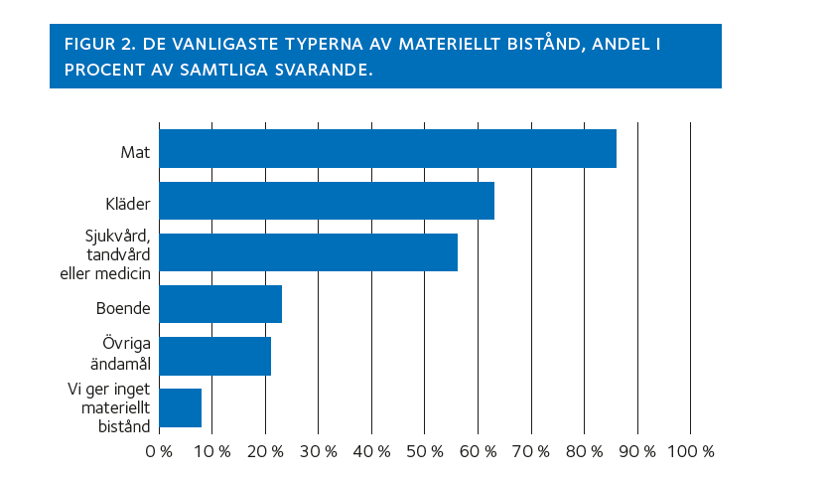
(Elinn Leo Sandberg, Nyckeln till Svenska kyrkan 2023).

Slide 7
Det är inte församlingsbors behov som styr utan församlingarnas tillgång till materiella & ekonomiska medel.
Liten eller ingen reglering inom Svk.
Påminner mkt om myndighetsutövning vilket bidrar till rollkonflikt/ stress.
Stödet/verksamheten som en kompletterande rollen men en glidning mot ersättare rollen.
Notes:
Om du får hjälp beror på var du bor och när du söker stöd. Ingen rättighet!
Viss tillgång går dock att påverka! Ex. genom samarbeten!

Slide 8
I relation till
Välfärdssamhället
Kyrkans stöd sker inte i ett vakuum utan förhåller sig till lagstiftning, myndigheter och då särskilt socialtjänsten som är samhällets yttersta skyddsnät för personer i ekonomisk utsatthet.
Civilsamhället
Sker samarbeten, konkurrens, samma målgrupper?
Vilka grupper har röst, får hjälp eller bortprioriteras och hörs ej?
En återkommande diakonalspaning: Vad sker i samhället just nu?
(Bodin 2002:56f; Jokela 2011b:62ff:135ff; Leo Sandberg 2019:34ff; Karlsson & Vamstad 2018:1ff, ref även för nästa sida).
Notes:
Isärdragningen, klyftorna ökar, vissa halkar efter, inflationen- mat och el, ekonomiska utsattheten, lågkonjunktur

Slide 9
Samhället & samhällskontraktet
Förhållandet mellan olika sektorer i samhället = ett oskrivet samhällskontrakt.
Civilsamhället tillräknats en kompletterande roll medan offentlig sektor (staten) tillräknats ”huvudansvaret för att garantera och leverera välfärdstjänster”.
(Lindberg m.fl. 2022:30ff; Trägårdh 2010).
Staten/ offentlig välfärd
Medborgare
Privat sektor/ näringslivet
Kund
Civilsamhället
Medlem
Familj & hushåll
Notes:
Referenser
Lindberg, Malin, Johan Hvenmark, Cecilia Nahnfeldt & Niklas Hill (2022b) Social innovation för arbetslivsinkludering – insatser och insikter från Sveriges civilsamhälle. Luleå: Luleå tekniska universitet.
Trägårdh, Lars (2010) Rethinking the Nordic welfare state through a neo-Hegelian theory of state and civil society [Article]. Journal of Political Ideologies, 15(3), 227-239. https://doi.org/10.1080/13569317.2010.513853

Slide 10
Möjliga roller i relation till off- välfärd
Kritiker
Länk
Pionjär
Komplement
Ersättare
Alternativ
Utförare (på offentligas uppdrag)
Staten/ offentlig välfärd
Medborgare
Civilsamhället
Medlem
(Se Erik Blennbergers olika texter)
Notes:
Frågor?
Det kan återfinns krockar mellan vad du vill, vad församlingen, den hjälpsökande och samhället vill. Dvs vilka mål ni har med hjälpen! Börja med att vara tydlig för dig själv…vad vill du. Har
Ex. doktorandkurs som sociala innovationer. Diakonala org. har varit med att starta hemsjukvård, Fritidsbanker, St Marry (arbetsrehab), hospice osv.

Slide 11
Hur bör hjälpen förmedlas?
Det beror på…
Vem är målgruppen/mottagaren?
Vilka resurser har ni?
Vad är målet med stödet/verksamheten?
Vanligt med krockar mellan olika förväntningar och resurser!
Notes:
Vilket eller vilka mål?
Kortsiktig och/eller långsiktig hjälp?
Mildra eller bekämpa?
Vilken eller vilka roller
Vilka verksamheter/metoder?

Slide 12
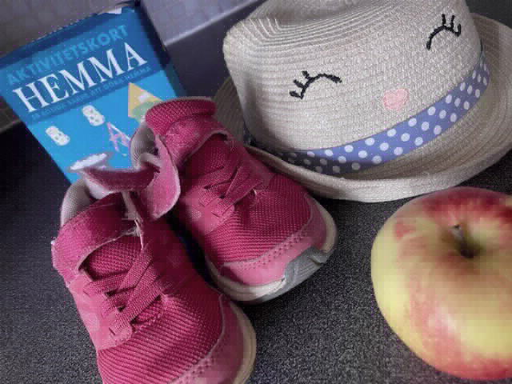
Basala behov eller guldkant?
Foto: Elinn Leo Sandberg
Notes:
Vad bistår ni med i församlingen? Fundera 1 min.

Slide 13
Olika typer av stöd –
Modell valfrihet vs. kontroll
Hög grad av
valfrihet för
mottagaren och låg
kontroll för givare
Pengar
Presentkort
Sociala butiker
Rekvisitioner
Kläd- och matutdelning
med viss valfrihet
Färdigpackade matkassar/ utvalda kläder
Färdiglagade måltider
Låg grad av valfrihet för mottagaren och hög kontroll för givaren
(Modell Elinn Leo Sandberg 2019:60ff; 2022:245)
Notes:
Ge kort exemplet!

Slide 14
Möjligheter
Stödet kan vara mer generöst än det lagstadgade.
Hjälpen har betydelse för mottagarna.
Kyrkan kan ha en mer holistisk ingång och ger emotionellt varaktigt stöd.
Kan samverka med andra aktörer.
Kan länka och stödja i att få offentliga rättigheter tillgodosedda.
Profetisk och politisk diakoni – direktkontakt med fattiga ger möjlighet att lyfta situationer och påverka. Det ger en trovärdighet i att vara röstbärare!
Men kyrkan kan inte ersätta offentliga sektorn. Har varken resurser (i form av pengar, tid, personal, lokaler osv.) eller det formella/lagstadgade mandatet.
Notes:
Akut nödbistånd och informationsskyldigheten, inte att förglömma.

Slide 15
Några rekommendationer
Hitta stöd och bollplank i andra kollegor!
Bestäm: vilket stöd/form, när, var och hur.
Sätt upp mål. Vi ger detta stödet för att…? Detta är vår roll som kyrka att…?
Gemensamma riktlinjer för hur ni arbetar. Ännu viktigare i angränsande församlingar såsom städer.
Samverka eller för samtal med kommunen, BUS m.fl.
Ställ krav på att offentliga instanser ska ta sitt ansvar.
Ekonomiskt stöd precis som själavård. Överväg att boka in samtal för 45 min om ni vill kunna hjälpa människor vidare och länka.
Tacka för förtroendet dvs. gåvan att församlingsbor berättar om sin situation. Det minskar skammen och gåvans problematik!

Slide 16
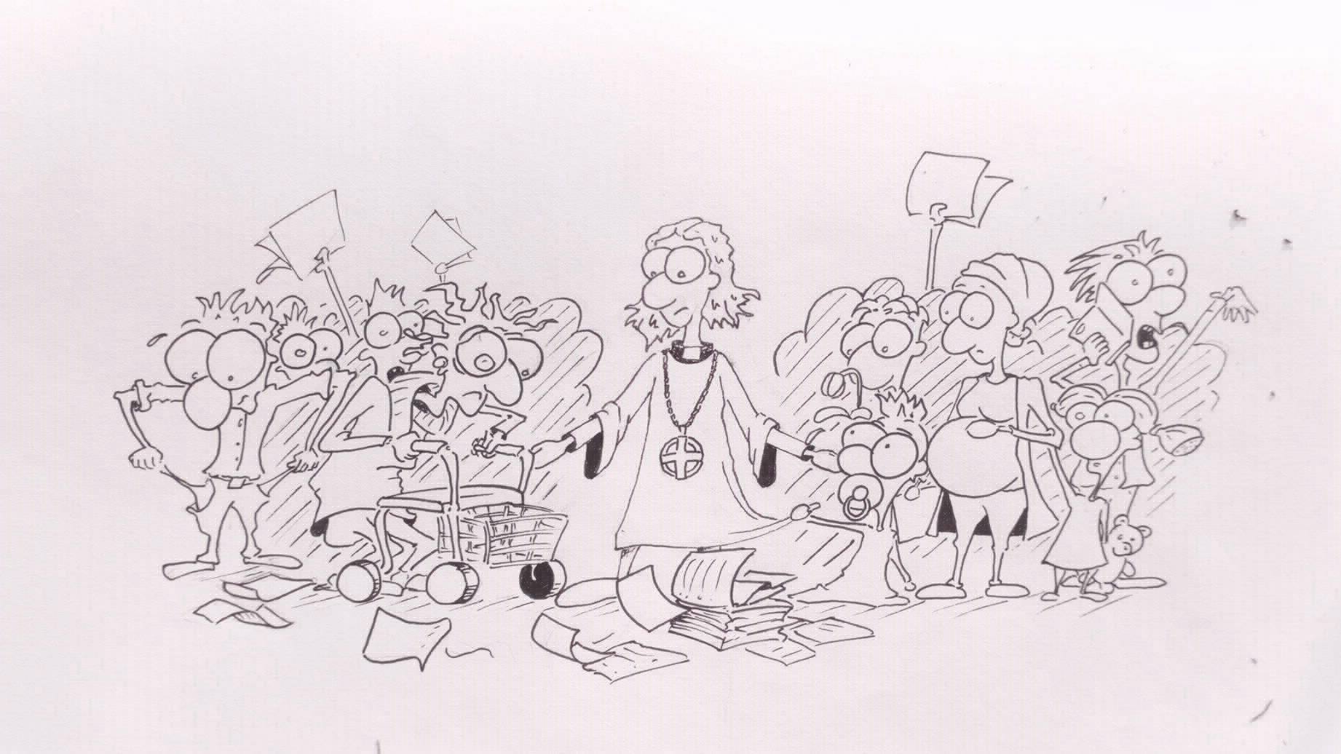
Illustratör: Olof Carlgren.

Slide 17


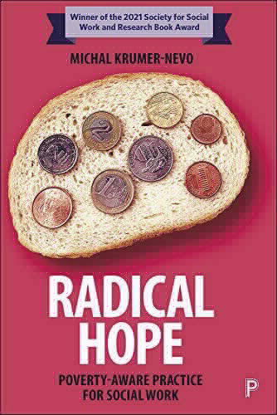
Fördjupning
Elinn Leo Sandberg kap. (2023) i Nyckeln till Svenska kyrkan. ”Matbistånd från Svenska kyrkan”.
Elinn Leo Sandberg kap. (2022) i Diakoni – reflektion och praktik. ”Kyrkligt arbete med fattiga, gåvor och ekonomisk utsatthet”.
Elinn Leo Sandberg (2022, Socialhögskolans jubileumsbok) Överflöd och brist – matfattigdom i välfärdssamhället.
Civilsamhällets matdistribution – en ideal lösning på fattigdom och klimatkris? (2022) Socialmedicinsk tidskrift.
Elinn Leo Sandberg & Alexandru Panican (2022) Ekonomisk hjälp från Svenska kyrkan - den instrumentella paradoxen och den fattiges utmattning. Socialvetenskaplig tidskrift.
Rickard Ulmestig m.fl. (2021) Ekonomiskt bistånd intervention i teori och praktik.
Magnus Bodins (2013) Ekonomiskt stöd i församlingen.
Gustavo Gutierrez (1985) A Theology of Liberation.
Julio Santa Ana (1980) Glädjens budskap för de fattiga.
Mirijam Hollmer (2016) Sverige mellan stolarna.
Charlotta Von Zweigberk (2016) Fattigfällan.

Slide 18
Tack för ert deltagande!
Elinn Leo Sandberg
Diakon & doktorand
Elinn.leo_sandberg@soch.lu.se

